Slide 1

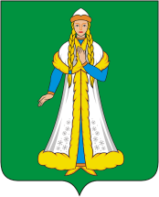
Клеванцовское сельское поселение
Островский муниципальный район
Костромская область
Всероссийский конкурс «Лучшая муниципальная практика»

Slide 2
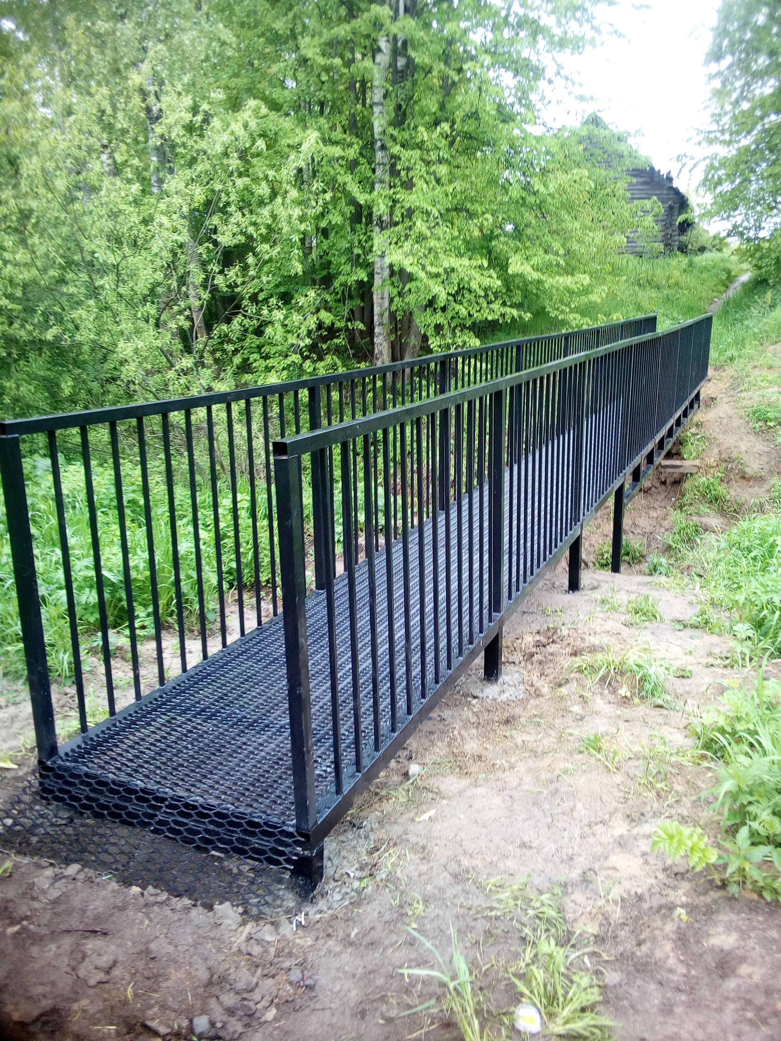
Муниципальное образование Клеванцовское сельское поселение
Населенных пунктов – 18 ед.
Численность населения - 1784 человека:
940ч. – трудоспособные граждане,
475ч. – пенсионеры,
359ч. – дети до 18 лет
Центральная усадьба – деревня Клеванцово
(365 человек)
ТОС -10 ед. ( в 14 населенных пунктах)
Общественный совет – 8 человек
Совет депутатов – 10 человек

Slide 3
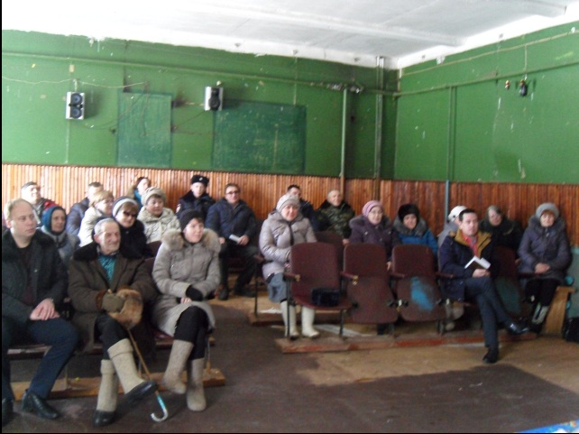
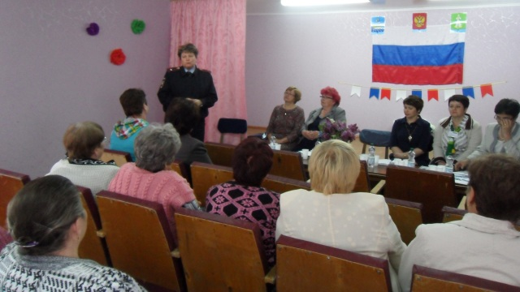
СХОДЫ ГРАЖДАН
Сходы выявляют наиболее актуальные проблемы, пути решения которых решаются путем диалога власти с жителями поселения.
1. Всего проведено — 24
2. Присутствовало — 551 человек
.

Slide 4
Территориальное общественное самоуправление
На территории поселения действуют 10 органов территориальных
Общественных организаций.
Каждый год Клеванцовское поселение участвует в областных конкурсах.
1.Администрация Клеванцовского с/поселения заняла 2-е место в
Областном конкурсе «Лучшая организация ТОС» -2016 год
2. ТОС №1 — 3-е место в областном конкурсе «Лучший орган ТОС» - 2019год.

Slide 5
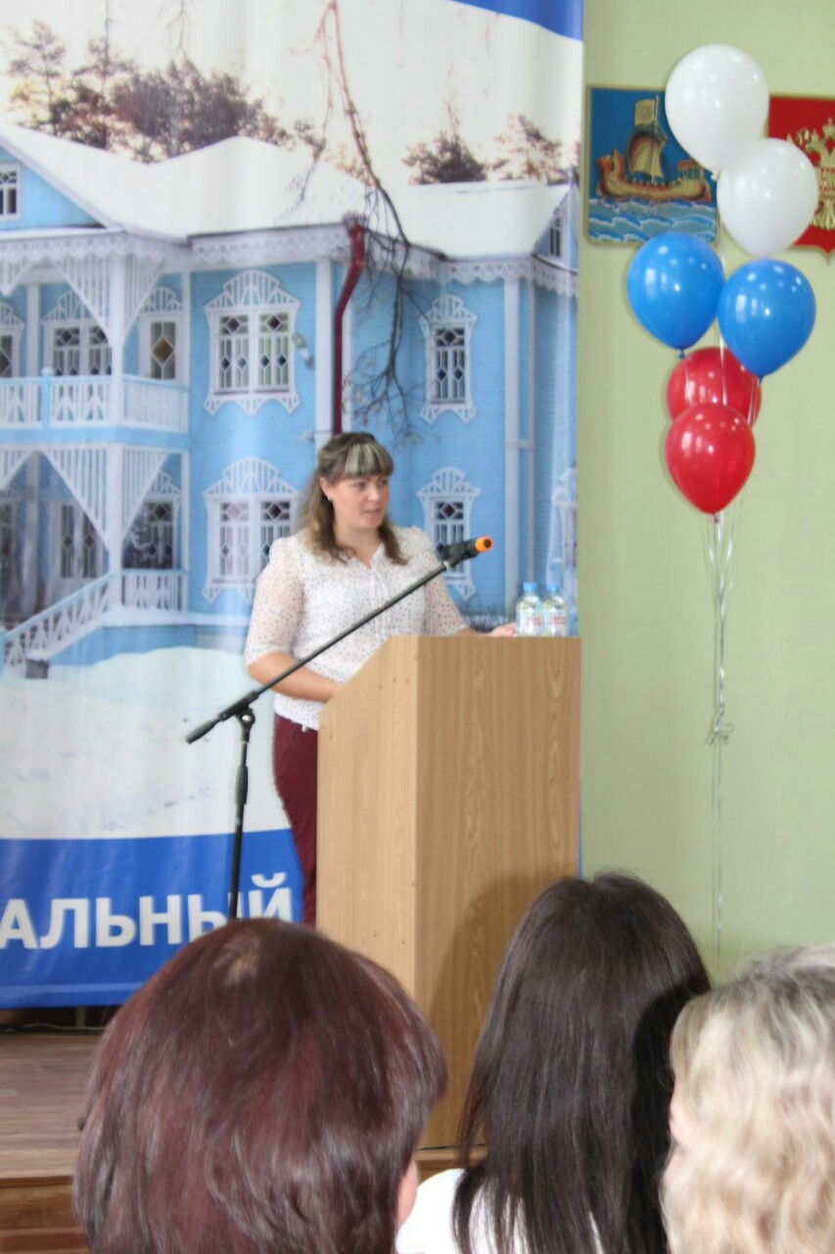
ТОС активно принимает участие в информационных
Семинарах, совещаниях по вопросам деятельности
ТОС и законодательства, проводимых представителями органов власти.

Slide 6
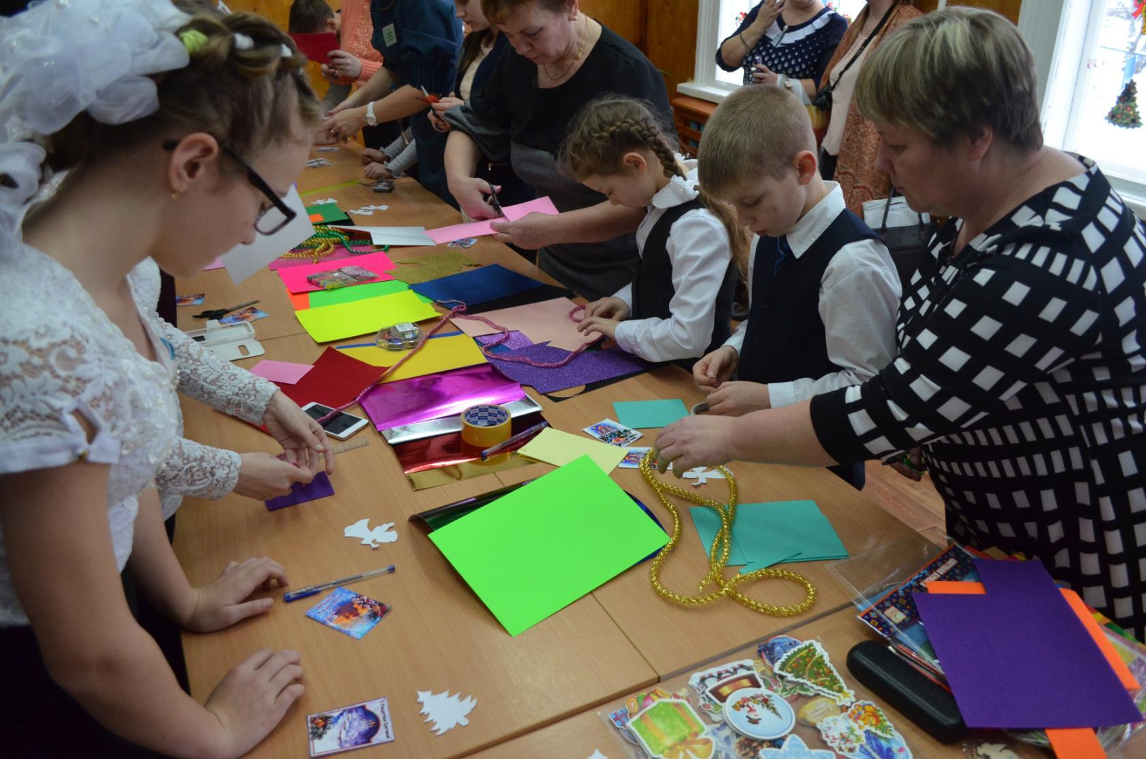
Жизнь ТОСовцев

Slide 7
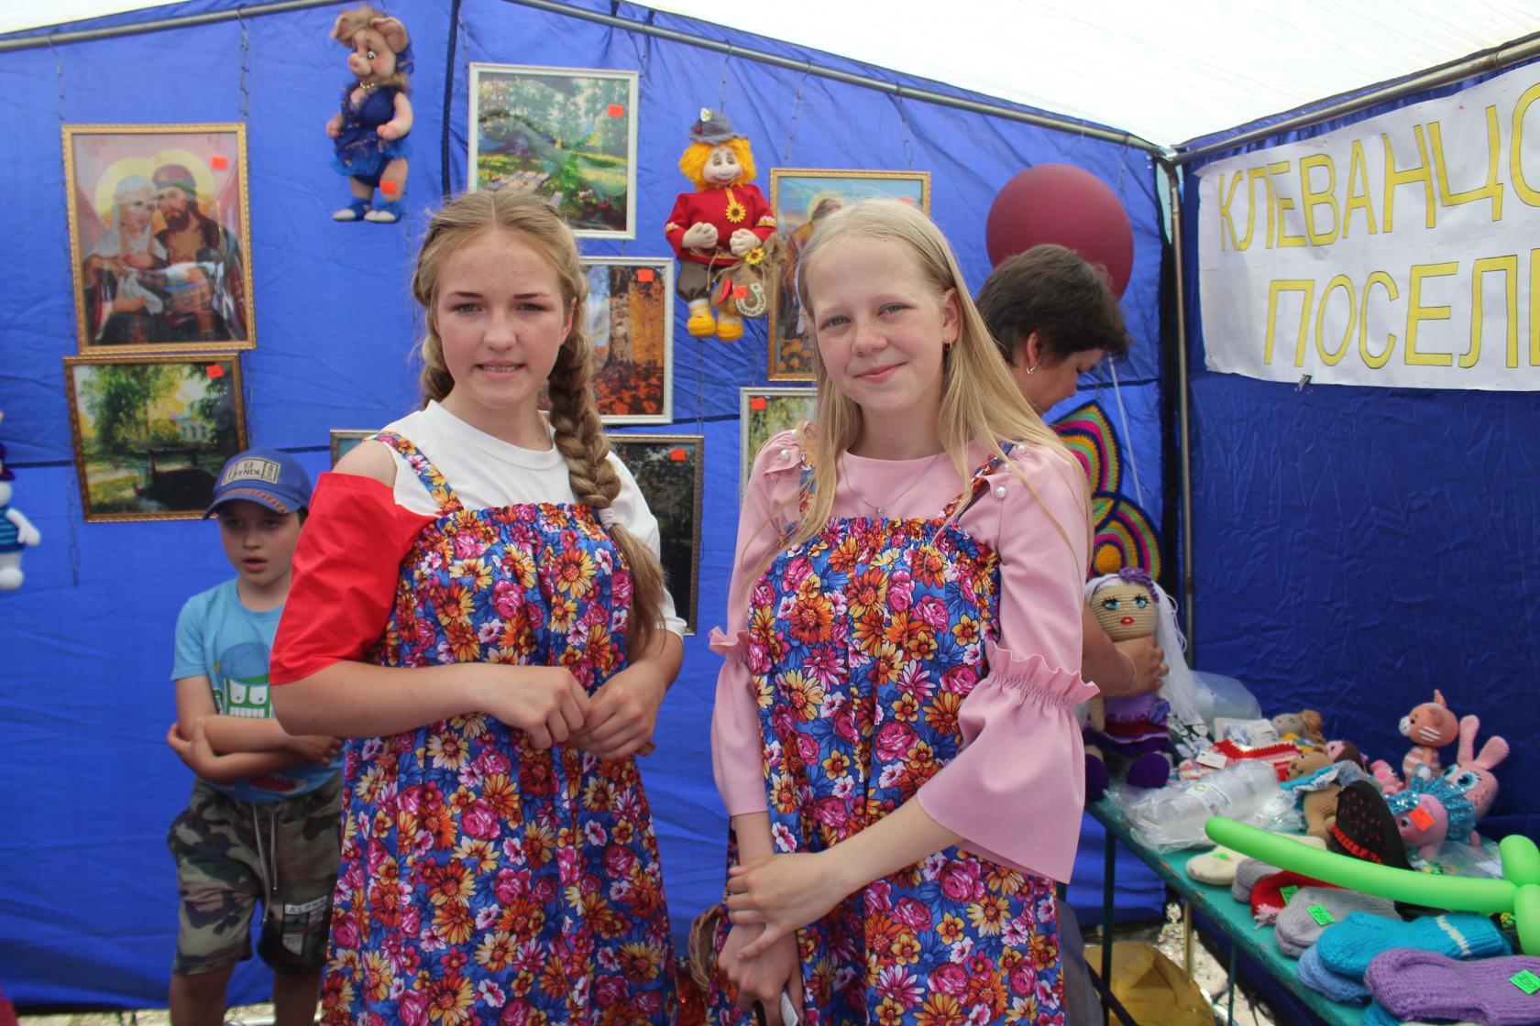
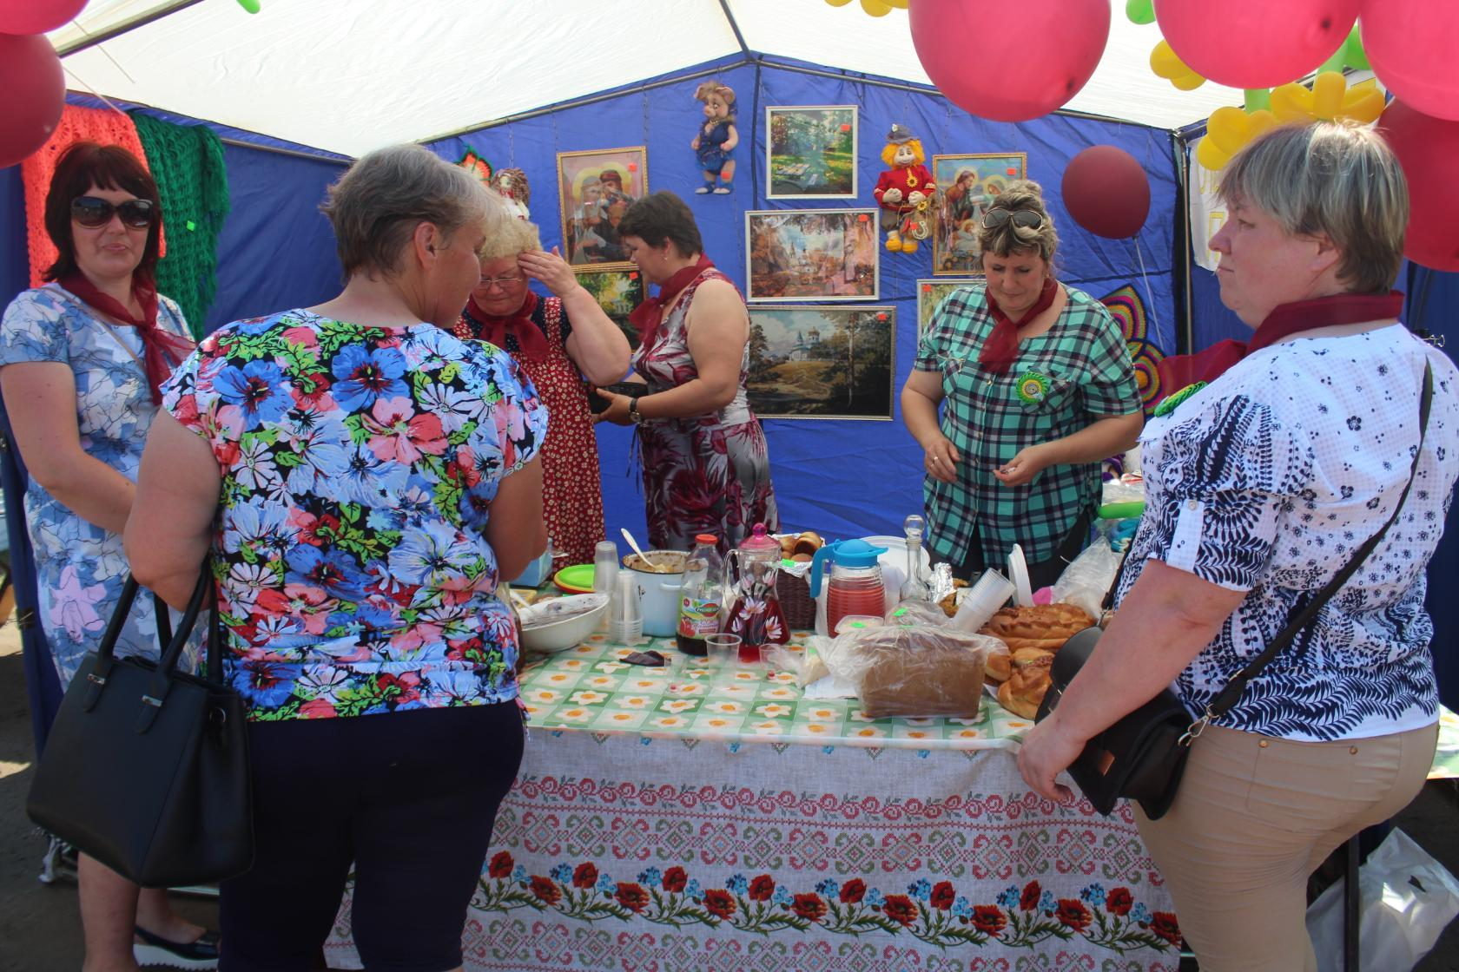

Slide 8
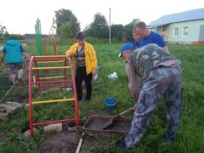
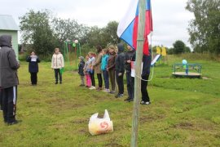

Slide 9
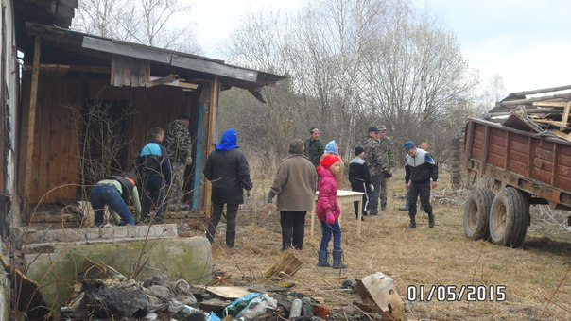
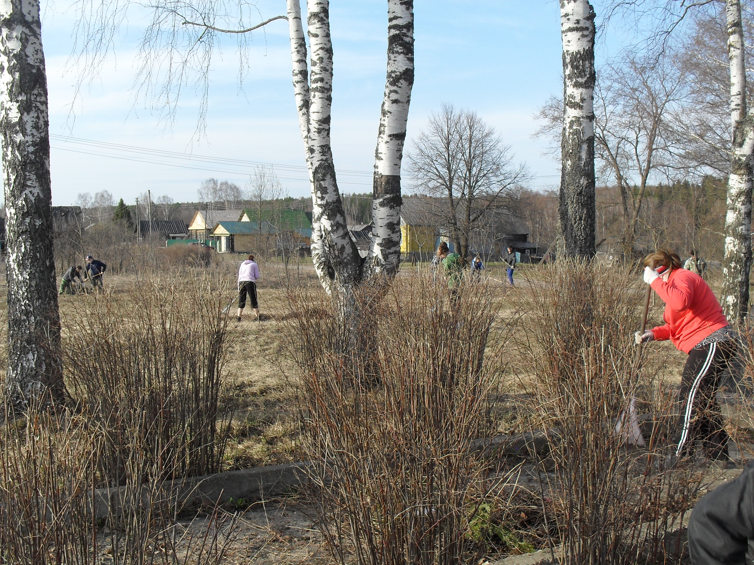
Деятельность общественных объединений

Slide 10
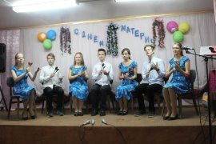
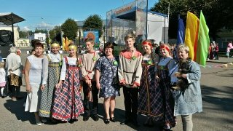

Slide 11
